Slide 1
1. Непреходящая актуальность – способность искусства отражать жизнь, проблемы, поднимаемые в произведениях, являются вечными (что есть человек, во имя чего он живёт, что есть счастье, проблема долга и чести, веры и неверия…)

Slide 2
2.Высокая нравственность и целомудренность.

Slide 3
3.Созвездие талантов – русский ренессанс (феномен русской литературы)

Slide 4
4.История русской литературы 19 века тесно связана с историей народа.

Slide 5
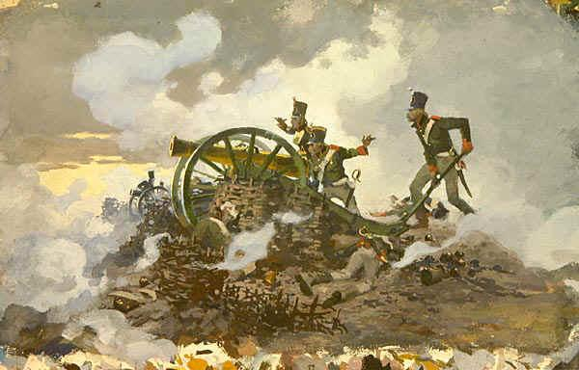
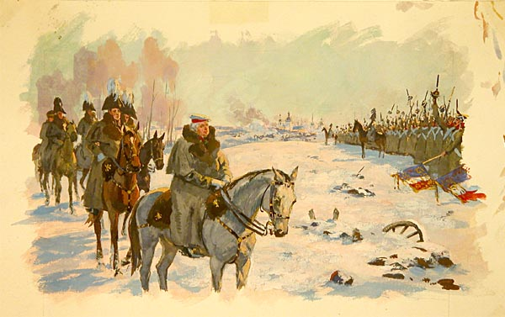
5.Глубоко идейная ( идеи патриотизма, гуманизма, демократизма)

Slide 6
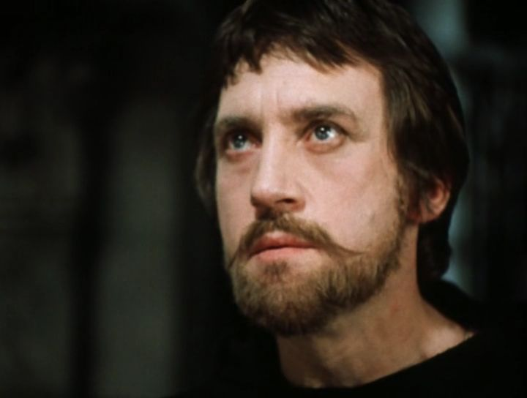
6. Литература 19 века была народной и национальной. «Маленькие трагедии»

Slide 7
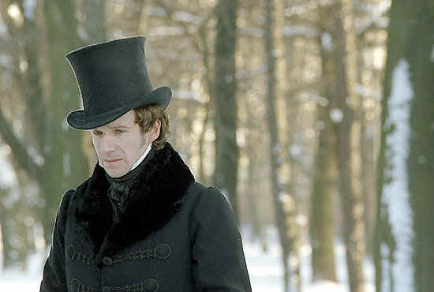
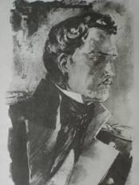
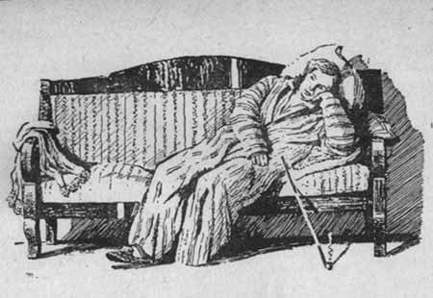
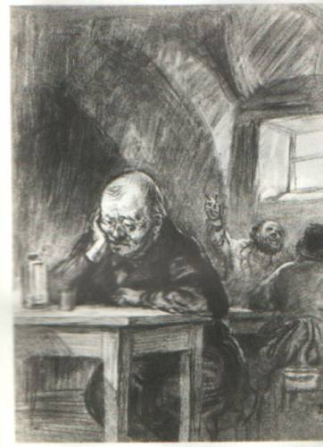
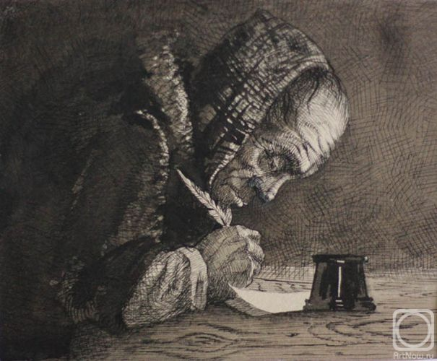
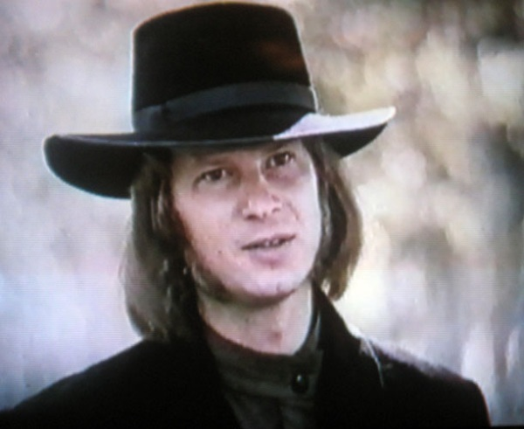
7.Литература 19 века показала нам различные типы героев : так называемого «лишнего человека», отчуждённого от общества; «маленького человека», отвергнутого обществом, но вместе с тем литература выражала надежду на лучшее.

Slide 8
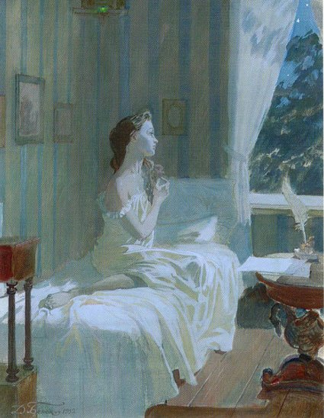
8.Воспитывала эстетически, давала понятие о прекрасном (красота природы, человеческой души, много положительных женских образов).

Slide 9
9.Новые типы художественного сознания – романтизм и реализм.

Slide 10
10. Разработка новых жанров: в лирике – пейзажные и философские стихотворения, в прозе - роман, повесть, рассказ, новаторство в драматургии.

Slide 11
11.Способствовала совершенствованию русского литературного языка.

